Slide 1

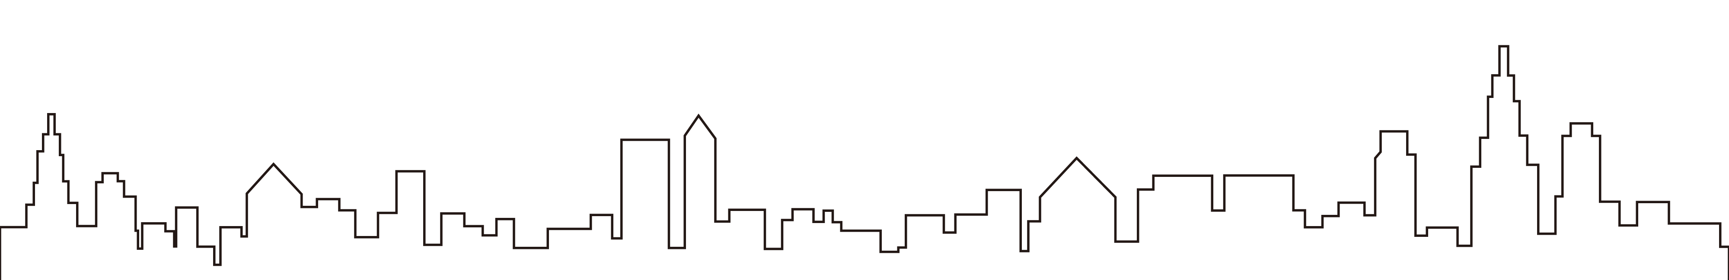
Ad Virus
广告营销组
Presented by Group 6
10-August-2017

Slide 2
2
Presentation Content
1
逻辑模型最终版
2
产业分析报告
3
GitHub
4
Wiki

Slide 3
逻辑模型：背景
宏观：
2016年度中国网络广告市场规模达到2902.7亿元，同比增长32.9%。
中观：
藉由网络广告，提高产品曝光率，促成消费者的直接购买美妆产品。
微观：
中港澳台生在紫荆谷创业平台，学习如何制作广告营销产业分析报告。
Notes:
静态→动态→动态互动

Slide 4
逻辑模型：目标
宏观：
分析中国网络广告，了解发展沿革、产业现况以及未来趋势。
中观：
提供信息给美妆产业相关人士，作为利用网络广告增加产品曝光率的参考。
微观：
藉由七天的数据搜集和观察，产出中国网络广告在美妆的产业分析报告。
Notes:
静态→动态→动态互动

Slide 5
逻辑模型：效果
组员了解中国网络广告产业分析
组员对美妆产业有基本知识的了解
组员学习如何写吸金简报
组员学习如何写逻辑模型
组员学习如何写产业分析报告
组员学习如何上台简报(RoadShow)路演
一个工作协调的小组
Notes:
静态→动态→动态互动

Slide 6
逻辑模型：输出
中国网络美妆广告的产业分析报告书
过程中计算思维运用的呈现
八份组员学习心得
八份每日作业与学习报告
Worktile与Wechat学习数据。
Github网页
WiKi页面
一份关于中国线上美妆广告方面的文献收集文档(产业分析报告手册)
Notes:
静态→动态→动态互动

Slide 7
逻辑模型：过程
案列分析（按照电商广告、搜索广告，信息流广告三个方向的案列分析）
小组以发展背景，现状分析，案例分析，未来趋势分配组员工作任务。
与助教、专家讨论
小组讨论
参考文献收集与整理
每天迭代版本
汇入相关资源
Notes:
静态→动态→动态互动

Slide 8
逻辑模型：输入
网络数据搜集
团队分工搜集汇整报告
课堂学习
工具使用（Wiki, Worktile, Indesign, Wechat, Github）
专业首席讲师群精华重点指导
北京清华大学校园与北京中关村创业大街参访
助教分享信息
Notes:
静态→动态→动态互动

Slide 9
产业分析报告
背景：从“互联网”的诞生开始分析
现况分析：
Political – 鼓励互联网的发展
Economic - 产业的销售量
Social - 消费者的生活素质提升
Technology -移动智能终端的普及
案例分析：
电子商务
社群平台/通讯软体
网红经济
Notes:
静态→动态→动态互动

Slide 10
产业分析报告
未来趋势：
如何提升网络消费者的信任度
针对年龄层的限制
以后发展的路径
Notes:
静态→动态→动态互动

Slide 11
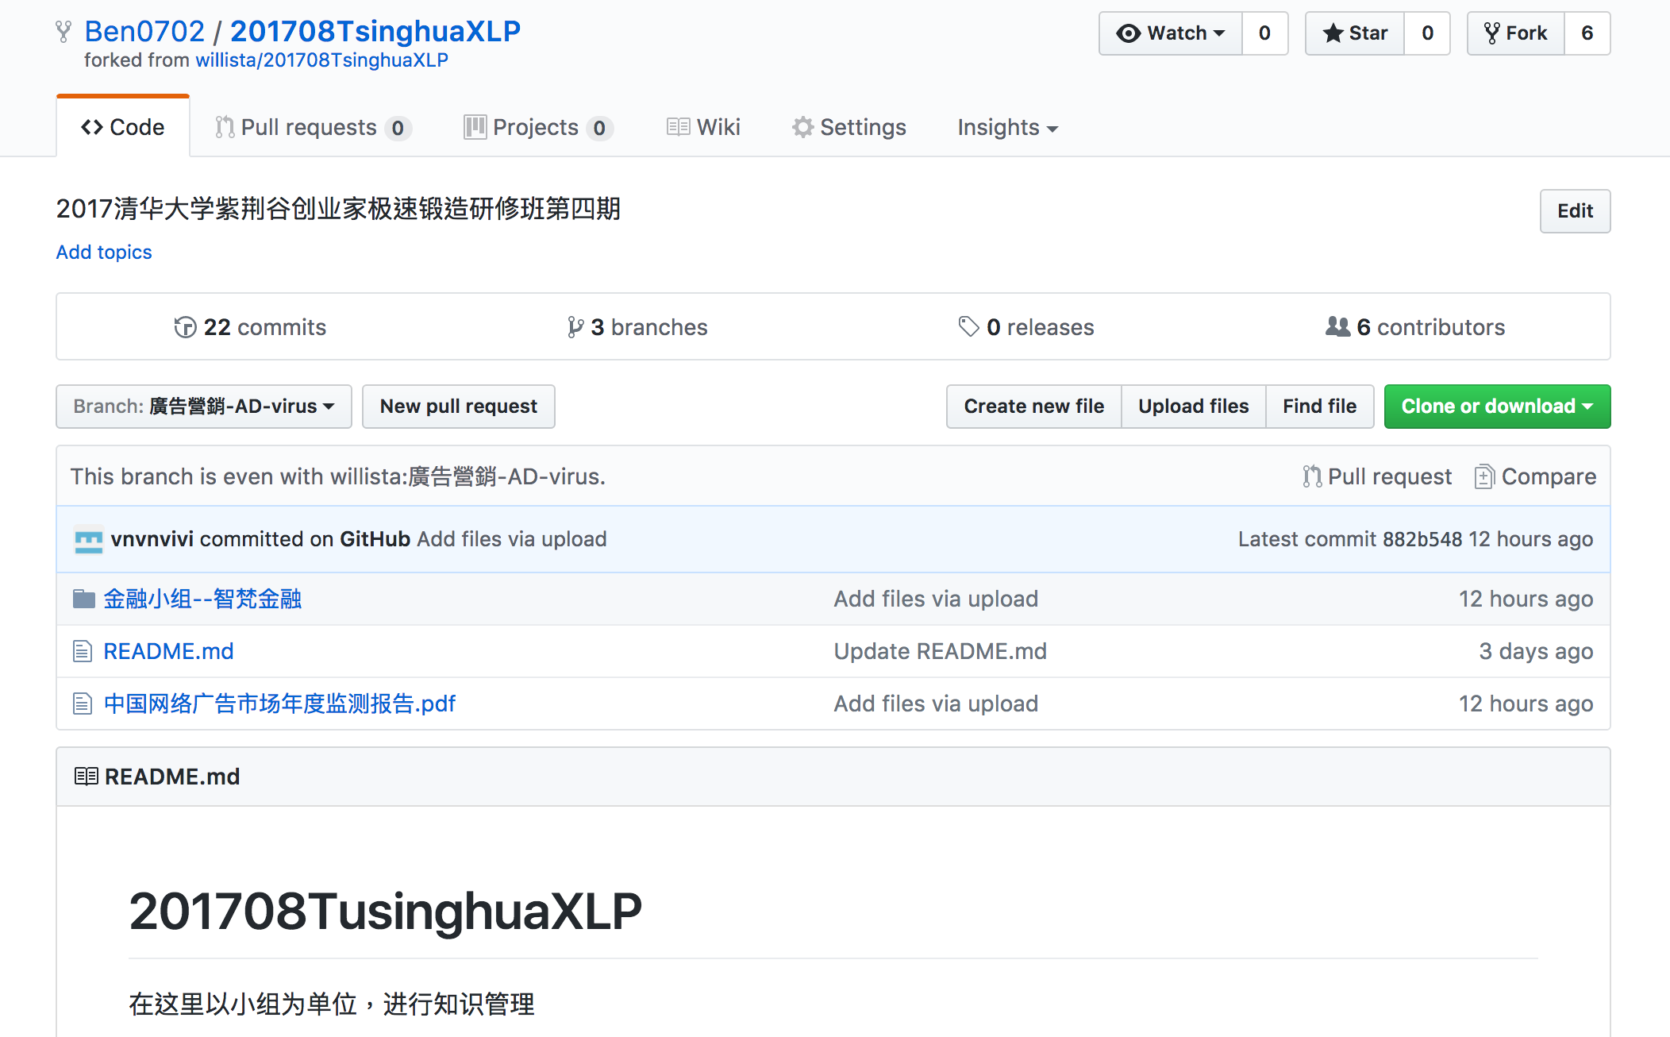
Github
Notes:
静态→动态→动态互动

Slide 12
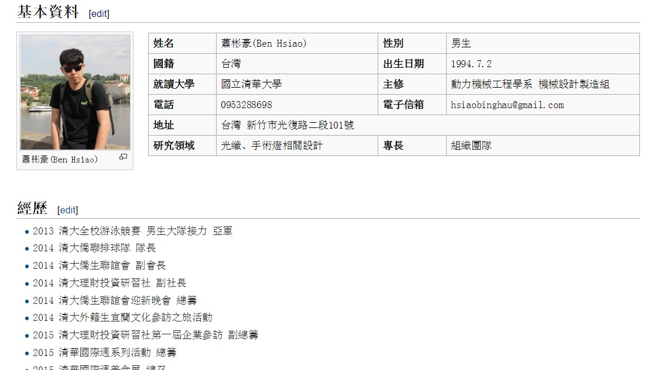
Wiki
Notes:
静态→动态→动态互动

Slide 13
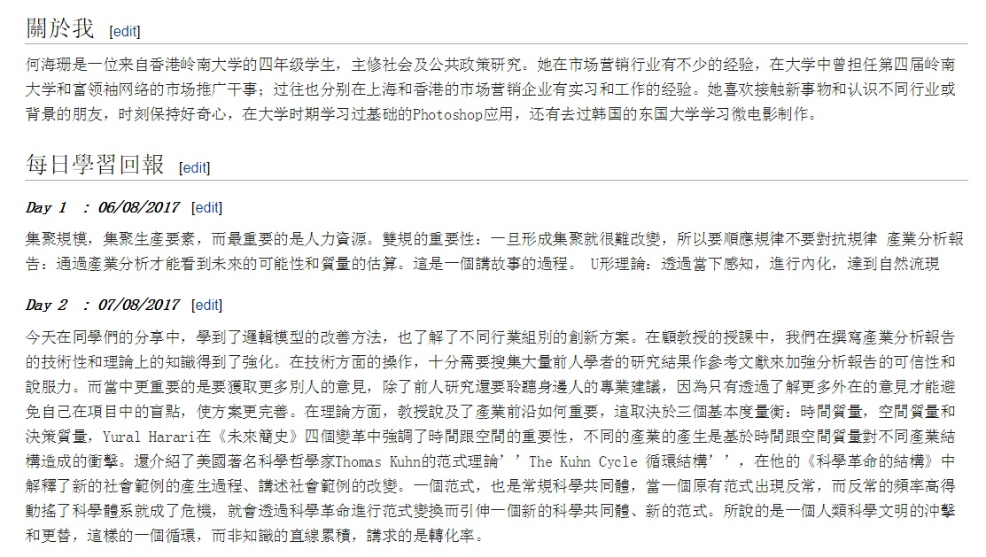
Wiki
Notes:
静态→动态→动态互动

Slide 14
Thanks For Listening！

